Slide 1
O TRABALHO INTERDISCIPLINAR COM A APLICAÇÃO DAS TECNOLOGIAS LEVES PARA O MANEJO DAS CONDIÇÕES CRÔNICAS
ATENÇÃO CONTÍNUA COM PLANO DE CUIDADO
AUTOCUIDADO APOIADO

Slide 2
Clínica da ESF
Extremamente centrada nos encontros clínicos individuais faca a face;
As consultas médicas e de enfermagem e as atividades de grupos que envolve profissionais do NASF, realizadas em geral de forma tradicional;
Implantar as inovações de novas formas de atenção profissional, incorporadas pelo MACC, é um grande desafio.

Slide 3
Consulta médica
Consulta enfermeiro
Consulta por equipe multidisciplinar
Farmácia clínica
Abordagem funcional do idoso
Estratificação de risco e manejo de acordo com o estrato de risco
Avaliação de estabilidade e instabilidade clínica
Exames laboratoriais
Rastreamento: pé diabético, função renal, retinopatia, complicações cardiovasculares
Tratamento medicamentoso
Plano de cuidado
Atividade educacional
Abordagem dos fatores de risco / Ações preventivas / Autocuidado apoiado
Visita domiciliar
Visita domiciliar com foco monitoramento do plano de cuidado
Acompanhamento
Consulta médica
Consulta enfermeiro
Exames laboratoriais
Tratamento medicamentoso
Atividade educacional
Visita domiciliar

Slide 4
Consulta médica
Consulta enfermeiro
Consulta por equipe multidisciplinar
Farmácia clínica
Abordagem funcional do idoso
Estratificação de risco e manejo de acordo com o estrato de risco
Avaliação de estabilidade e instabilidade clínica
Exames laboratoriais
Rastreamento: pé diabético, função renal, retinopatia, complicações cardiovasculares
Tratamento medicamentoso
Plano de cuidado
Atividade educacional
Abordagem dos fatores de risco / Ações preventivas / Autocuidado apoiado
Visita domiciliar
Visita domiciliar com foco monitoramento do plano de cuidado
Acompanhamento
Consulta médica
Consulta enfermeiro
Exames laboratoriais
Estratificação de risco e manejo de acordo com o estrato de risco
Tratamento medicamentoso, se necessário
Atividade educacional
Visita domiciliar

Slide 5
Consulta médica
Consulta enfermeiro
Consulta por equipe multidisciplinar
Farmácia clínica
Abordagem funcional do idoso
Estratificação de risco e manejo de acordo com o estrato de risco
Avaliação de estabilidade e instabilidade clínica
Exames laboratoriais
Rastreamento: pé diabético, função renal, retinopatia, complicações cardiovasculares
Tratamento medicamentoso
Plano de cuidado
Atividade educacional
Abordagem dos fatores de risco / Ações preventivas / Autocuidado apoiado
Visita domiciliar
Visita domiciliar com foco monitoramento do plano de cuidado
Acompanhamento
Consulta médica
Consulta enfermeiro
Atendimento por equipe multiprofissional
Exames laboratoriais
Estratificação de risco e manejo de acordo com o estrato de risco
Tratamento medicamentoso, se necessário
Plano de cuidado
Atividade educacional
Visita domiciliar

Slide 6
Consulta médica
Consulta enfermeiro
Consulta por equipe multidisciplinar
Farmácia clínica
Abordagem funcional do idoso
Estratificação de risco e manejo de acordo com o estrato de risco
Avaliação de estabilidade e instabilidade clínica
Exames laboratoriais
Rastreamento: pé diabético, função renal, retinopatia, complicações cardiovasculares
Tratamento medicamentoso
Plano de cuidado
Atividade educacional
Abordagem dos fatores de risco / Ações preventivas / Autocuidado apoiado
Visita domiciliar
Visita domiciliar com foco monitoramento do plano de cuidado
Acompanhamento
Consulta médica
Consulta enfermeiro
Atendimento por equipe multiprofissional e interdisciplinar
Novos formatos de práticas clínicas: atenção contínua, atendimento compartilhado em grupo, grupo operativo
Exames laboratoriais
Estratificação de risco e manejo de acordo com o estrato de risco
Tratamento medicamentoso, se necessário
Plano de cuidado
Atividade educacional
Visita domiciliar

Slide 7
Consulta médica
Consulta enfermeiro
Consulta por equipe multidisciplinar
Farmácia clínica
Abordagem funcional do idoso
Estratificação de risco e manejo de acordo com o estrato de risco
Avaliação de estabilidade e instabilidade clínica
Exames laboratoriais
Rastreamento: pé diabético, função renal, retinopatia, complicações cardiovasculares
Tratamento medicamentoso
Plano de cuidado
Atividade educacional
Abordagem dos fatores de risco / Ações preventivas / Autocuidado apoiado
Visita domiciliar
Visita domiciliar com foco monitoramento do plano de cuidado
Acompanhamento
Consulta médica
Consulta enfermeiro
Atendimento por equipe multiprofissional e interdisciplinar
Novos formatos de práticas clínicas: atenção contínua, atendimento compartilhado em grupo, grupo operativo
Exames laboratoriais
Estratificação de risco e manejo de acordo com o estrato de risco
Tratamento medicamentoso, se necessário
Plano de cuidado
Atividade educacional
Abordagem dos fatores de risco / Tecnologias para mudança de comportamento / Ações preventivas / Autocuidado apoiado
Visita domiciliar

Slide 8
Consulta médica
Consulta enfermeiro
Consulta por equipe multidisciplinar
Farmácia clínica
Abordagem funcional do idoso
Estratificação de risco e manejo de acordo com o estrato de risco
Avaliação de estabilidade e instabilidade clínica
Exames laboratoriais
Rastreamento: pé diabético, função renal, retinopatia, complicações cardiovasculares
Tratamento medicamentoso
Plano de cuidado
Atividade educacional
Abordagem dos fatores de risco / Ações preventivas / Autocuidado apoiado
Visita domiciliar
Visita domiciliar com foco monitoramento do plano de cuidado
Acompanhamento
Consulta médica
Consulta enfermeiro
Atendimento por equipe multiprofissional e interdisciplinar
Novos formatos de práticas clínicas: atenção contínua, atendimento compartilhado em grupo, grupo operativo
Exames laboratoriais
Rastreamento: pé diabético, função renal, retinopatia, complicações cardiovasculares
Estratificação de risco e manejo de acordo com o estrato de risco
Tratamento medicamentoso, se necessário
Plano de cuidado
Atividade educacional
Abordagem dos fatores de risco / Tecnologias para mudança de comportamento / Ações preventivas / Autocuidado apoiado
Visita domiciliar

Slide 9
Consulta médica
Consulta enfermeiro
Consulta por equipe multidisciplinar
Farmácia clínica
Abordagem funcional do idoso
Estratificação de risco e manejo de acordo com o estrato de risco
Avaliação de estabilidade e instabilidade clínica
Exames laboratoriais
Rastreamento: pé diabético, função renal, retinopatia, complicações cardiovasculares
Tratamento medicamentoso
Plano de cuidado
Atividade educacional
Abordagem dos fatores de risco / Ações preventivas / Autocuidado apoiado
Visita domiciliar
Visita domiciliar com foco monitoramento do plano de cuidado
Acompanhamento
Consulta médica
Consulta enfermeiro
Atendimento por equipe multiprofissional e interdisciplinar
Novos formatos de práticas clínicas: atenção contínua, atendimento compartilhado em grupo, grupo operativo
Farmácia clínica
Abordagem funcional do idoso
Exames laboratoriais
Rastreamento: pé diabético, função renal, retinopatia, complicações cardiovasculares
Estratificação de risco e manejo de acordo com o estrato de risco
Tratamento medicamentoso, se necessário
Plano de cuidado
Atividade educacional
Abordagem dos fatores de risco / Tecnologias para mudança de comportamento / Ações preventivas / Autocuidado apoiado
Visita domiciliar

Slide 10
Consulta médica
Consulta enfermeiro
Consulta por equipe multidisciplinar
Farmácia clínica
Abordagem funcional do idoso
Estratificação de risco e manejo de acordo com o estrato de risco
Avaliação de estabilidade e instabilidade clínica
Exames laboratoriais
Rastreamento: pé diabético, função renal, retinopatia, complicações cardiovasculares
Tratamento medicamentoso
Plano de cuidado
Atividade educacional
Abordagem dos fatores de risco / Ações preventivas / Autocuidado apoiado
Visita domiciliar
Visita domiciliar com foco monitoramento do plano de cuidado
Acompanhamento
Consulta médica
Consulta enfermeiro
Atendimento por equipe multiprofissional e interdisciplinar
Novos formatos de práticas clínicas: atenção contínua, atendimento compartilhado em grupo, grupo operativo
Farmácia clínica
Abordagem funcional do idoso
Exames laboratoriais
Rastreamento: pé diabético, função renal, retinopatia, complicações cardiovasculares
Estratificação de risco e manejo de acordo com o estrato de risco
Tratamento medicamentoso, se necessário
Plano de cuidado
Atividade educacional
Abordagem dos fatores de risco / Tecnologias para mudança de comportamento / Ações preventivas / Autocuidado apoiado
Visita domiciliar
Visita domiciliar com foco monitoramento do plano de cuidado

Slide 11
Consulta médica
Consulta enfermeiro
Consulta por equipe multidisciplinar
Farmácia clínica
Abordagem funcional do idoso
Estratificação de risco e manejo de acordo com o estrato de risco
Avaliação de estabilidade e instabilidade clínica
Exames laboratoriais
Rastreamento: pé diabético, função renal, retinopatia, complicações cardiovasculares
Tratamento medicamentoso
Plano de cuidado
Atividade educacional
Abordagem dos fatores de risco / Ações preventivas / Autocuidado apoiado
Visita domiciliar
Visita domiciliar com foco monitoramento do plano de cuidado
Acompanhamento
Consulta médica
Consulta enfermeiro
Atendimento por equipe multiprofissional e interdisciplinar
Novos formatos de práticas clínicas: atenção contínua, atendimento compartilhado em grupo, grupo operativo
Farmácia clínica
Abordagem funcional do idoso
Exames laboratoriais
Rastreamento: pé diabético, função renal, retinopatia, complicações cardiovasculares
Estratificação de risco e manejo de acordo com o estrato de risco
Avaliação de estabilidade e instabilidade clínica
Tratamento medicamentoso, se necessário
Plano de cuidado
Atividade educacional
Abordagem dos fatores de risco / Tecnologias para mudança de comportamento / Ações preventivas / Autocuidado apoiado
Visita domiciliar
Visita domiciliar com foco monitoramento do plano de cuidado

Slide 12
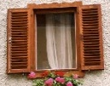
Estratégia adotada
Equipe Saúde da Família
Equipe NASF
Atenção Contínua
Auto Cuidado Apoiado
3
Macroprocessos de Atenção às Condições Crônicas

Slide 13
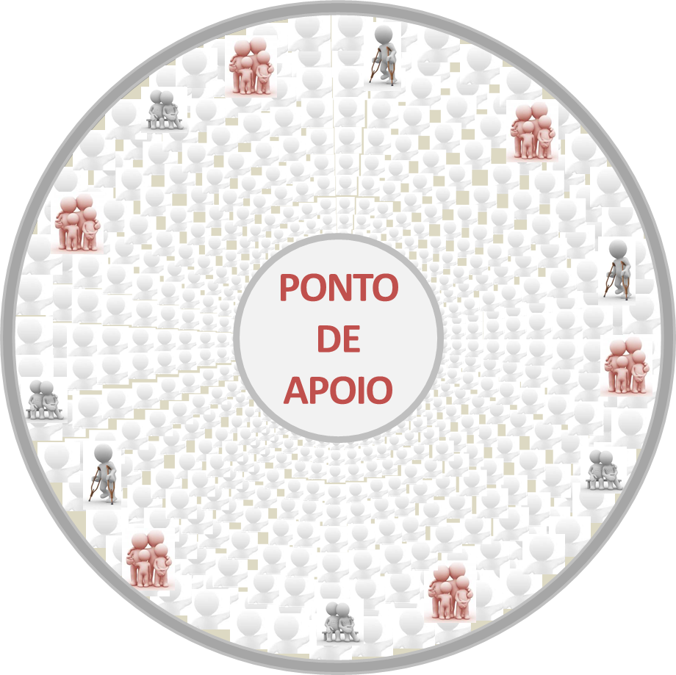
PONTO DE APOIO
Acolhida do usuário
Pré-atendimento
Encaminhamento para o atendimento
ATENDIMENTO
ATENDIMENTO
EDUCAÇÃO
EM SAÚDE
Pós-atendimento
Monitoramento dos usuários em atendimento
Vigilância dos sinais de alerta para urgências
PLANO DE CUIDADO
COMPLETO
Agendamento de retorno

Slide 14
Equipe
Multiprofissional e interdisciplinar
Cada profissional tem a sua competência e contribuição específica
Composição geral:
Enfermeiro
Psicólogo
Fisioterapeuta
Farmacêutico
Assistente social
Médico
Dentista
Profissionais especialistas de acordo com a rede de atenção, principalmente o enfermeiro e o médico

Slide 15
Equipe
Adesão ao modelo de atenção praticado no Centro
Compartilha do conhecimento e ação clínica com os demais profissionais da equipe
Responsabilidade pelo cuidado
Competência para a utilização de novas tecnologias de atenção às condições crônicas
Compromisso com as metas estabelecidas
Disponibilidade para interação com o usuário, para apoio ao autocuidado

Slide 16
Atendimento
Organizado com a utilização das novas tecnologias de atenção às condições crônicas:
Atenção contínua
Atenção compartilhada em grupo
Grupo operativo
Grupo de pares
Autocuidado apoiado
É fundamental a compreensão, adesão e participação do usuário

Slide 17
Atendimento
Organizado com a utilização das novas tecnologias de atenção às condições crônicas:
Atenção contínua
Atenção compartilhada em grupo
Grupo operativo
Grupo de pares
Autocuidado apoiado
Plano de Cuidado
Plano de Autocuidado

Slide 18
ATENÇÃO CONTÍNUA

Slide 19
Atenção contínua
Atendimento de forma sequenciada
Diferentes profissionais de saúde
Num mesmo turno de trabalho
Benefício para o usuário: comparecimento único com vários atendimentos; boa compreensão da sua situação de saúde; um único plano de cuidado, completo

Slide 20
Atenção contínua
Indicação:
Avaliação inicial de pessoas portadoras de condições crônicas que se beneficiam de diferentes abordagens profissionais

Slide 21
Atenção contínua
Atendimentos sequenciais pelos vários profissionais
Objetivos, com duração média de 15 minutos
Ponto de coordenação

Slide 22
Atenção contínua
Conteúdo:
Avaliação clínica específica de cada área
Exames específicos: exame do pé, exame oftalmológico, exames complementares
Diagnósticos, estabelece o cuidado necessário (recomendações, exames, medicamentos, etc)
Atenção farmacêutica: efeitos adversos, adesão aos medicamentos, conciliação medicamentosa
Comunicação ao usuário da sua situação
Educação em saúde

Slide 23
Acolhida do cidadão
ATENÇÃO
CONTÍNUA
COORDENADOR DO CICLO DE ATENDIMENTO
Exames complementareSs
Enfermeiro
Assistente social
Pós-atendimento
Farmacêutico
Psicólogo
Plano de cuidado
Nutricionista
Médico
Fisioterapeuta

Slide 24
Atenção contínua
Objetivos:
Melhorar resultados sanitários, aumentar a satisfação dos usuários, monitorar as condições crônicas, aumentar a satisfação da equipe, reduzir a utilização de serviços desnecessária

Slide 25
Plano de cuidado
É uma sistematização:
dos diagnósticos biopsicossociais e funcionais do indivíduo
das intervenções promocionais, preventivas, curativas, paliativas e/ou reabilitadoras capazes de manter ou recuperar a sua saúde e os respectivos prazos (curto, médio, longo)
das metas terapêuticas definidas, os passos para alcançá-las, a superação de possíveis obstáculos, o suporte necessário

Slide 26
PLANO DE CUIDADO

Slide 27
Plano de cuidado
O usuário tem uma participação ativa
deve ter uma compreensão da sua situação de saúde e das intervenções necessárias
deve definir as metas terapêuticas
Deve ser monitorado e atualizado periodicamente

Slide 28
PLANO DE CUIDADOS INDIVIDUALIZADO |  | Data: / /
Nome:
Data de nascimento: / / | Idade:
Ocupação:
Responsável:
Endereço: | Município:
UAPS de origem: | ACS:

Slide 29
DIAGNÓSTICO E AVALIAÇÃO CLÍNICA (incluindo aspectos psicossociais) |  |  |  |  |  | Assinatura e Carimbo
SETOR
SETOR
SETOR
ESTRATIFICAÇÃO DE RISCO |  | Hipertensão: | ( ) Baixo | ( ) Moderado | ( ) Alto | ( ) Muito Alto
 |  | Diabetes: | ( ) Baixo | ( ) Moderado | ( ) Alto | ( ) Muito Alto
 |  | Criança: | ( ) Baixo | ( ) Moderado | ( ) Alto | ( ) Muito Alto
 |  | Gestante: | ( ) Baixo | ( ) Moderado | ( ) Alto | ( ) Muito Alto

Slide 30
METAS/OBJETIVOS TERAPÊUTICOS |  | Assinatura e Carimbo
Condição crônica

Slide 31
METAS E OBJETIVOS TERAPÊUTICOS
Estilo de vida: alimentação, atividade física, abstinência de fumo
Nutrição
Vacinação
Controle glicêmico
Pressão arterial
Controle lipídico
Pé diabético
...

Slide 32
RECOMENDAÇÕES |  |  | Assinatura e Carimbo
SETOR
SETOR
SETOR

Slide 33
PLANO DE AUTOCUIDADO

Slide 34
PLANO DE AUTOCUIDADO APOIADO
Nome:
Responsável:
Endereço: | Município:
UAPS de origem: | ACS:
Quais são seus objetivos de vida, os seus projetos de futuro, o que realmente importa para você e como você quer estar no dia de amanhã?

Slide 35
METAS
Comportamentos necessários | Qual? (X) | Interesse (0 a 10)
Melhorar a alimentação
Aumentar a prática de atividade física semanal
Lidar melhor com o estresse
Parar de fumar
Tomar medicamentos conforme orientação da equipe de saúde
Evitar o consumo de bebidas alcoólicas e/ou outras drogas
Escolha 1 ou 2 comportamentos com maior grau de interesse para adotar neste momento e faça a pactuação, descrevendo seu plano de ação (o que você fará, quanto, quantas vezes no dia ou na semana, onde/quando e como). Seja bastante específico e realista. Depois de elaborar o plano, dê uma nota de confiança de 0 a 10 onde 0 significa estar pouco ou nada confiante e 10 significa estar muito confiante, certo de conseguir executá-lo. Para isso, pense no seu dia a dia, nas adaptações que você precisa fazer na sua rotina, no esforço gasto, no custo e na necessidade de apoio de outras pessoas.

Slide 36
PACTUAÇÃO
DATA:
COMPORTAMENTO 1: |  | Confiança (0 a 10)
O que você fará?
Quanto? Quantas vezes?
Quando? Onde?
COMPORTAMENTO 2: |  | Confiança (0 a 10)
O que você fará?
Quanto? Quantas vezes?
Quando? Onde?
Agora assine o contrato para assumir o compromisso consigo mesmo. Eu me comprometo a participar das atividades de autocuidado pactuadas no dia ____/____/____ , procurando realizá-las e persistir para alcançar meus objetivos. _________________________________________________________________ (assinatura)

Slide 37
RELATO DE EXPERIÊNCIA

Slide 38
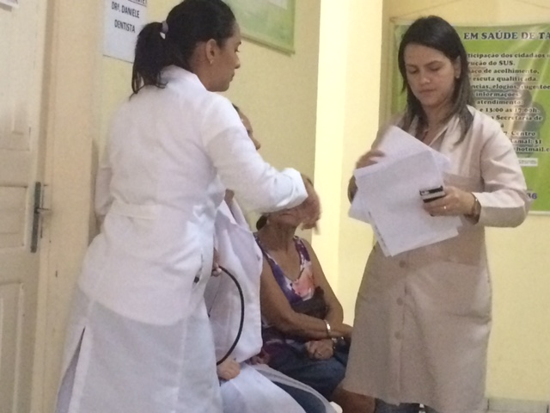
Município de Tauá
Profissional coordenador do ciclo organizou as salas de atendimento e coordenou a movimentação dos profissionais

Slide 39
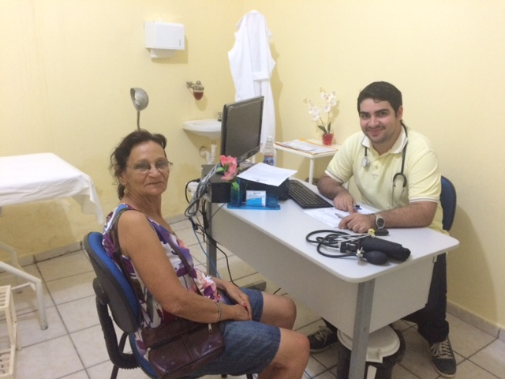
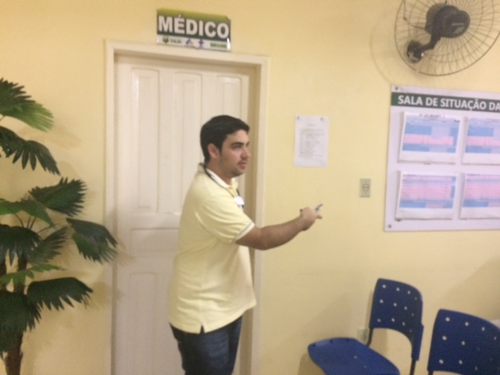
Profissionais rodiziaram pelos consultórios

Slide 40
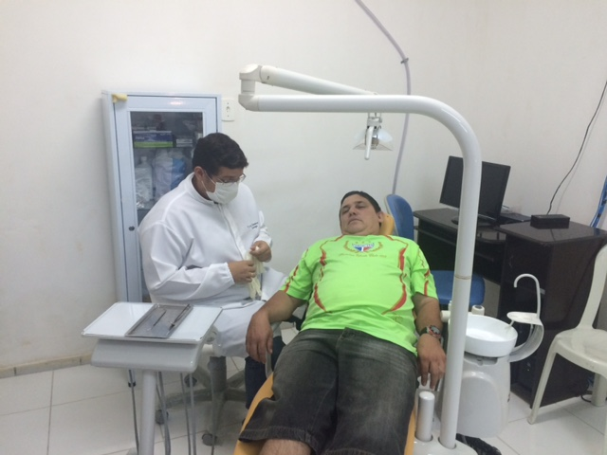
Exceção Consultório Odontológico

Slide 41
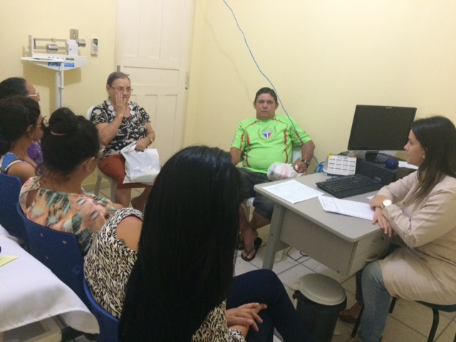
Profissional coordenador do ciclo
Roda de conversa com os usuários

Slide 42
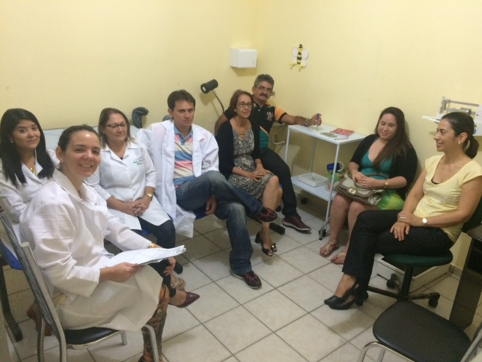
Os profissionais discutiram o Plano de Cuidado Individual, definiram qual profissional construiria o Plano de Autocuidado Apoiado com o usuário

Slide 43
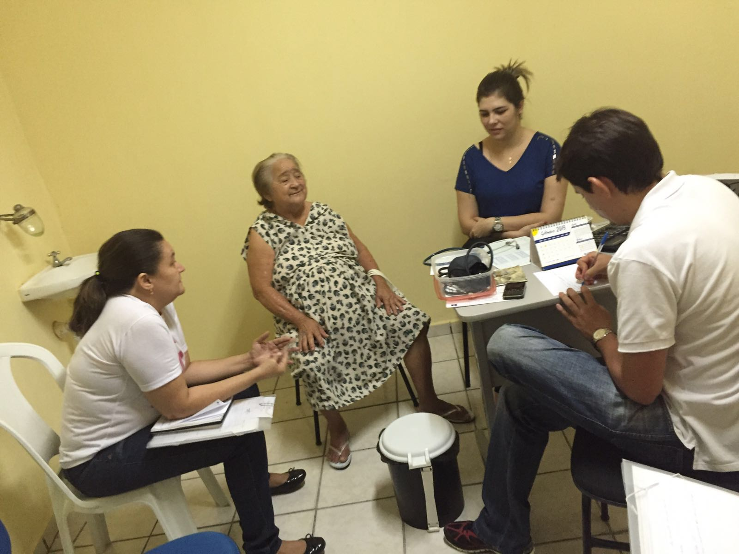
Cada Profissional e o ACS reuniram com um usuário preencheram o Plano de Autocuidado Apoiado, pactuando as metas
Os profissionais organizaram os encaminhamentos, como por exemplo, encaminhamento para o CEO, oftolmologista, dentre outros.

Slide 44
Potencialidades levantadas pela equipe:
Equipe multiprofissional integrada e trabalhando juntos;
Troca de experiências;
Vínculo dos profissionais com os usuários;
Rodízio dos profissionais nas salas;
Participação do ACS e dos cuidadores;
Discussão dos casos em conjunto;
Registro em prontuário;
Satisfação do usuário;

Slide 45
Potencialidades levantadas pela equipe:
Visão ampliada da saúde do usuário – na avaliação de saúde, na aproximação com o paciente e na atenção e cuidado;
Construído junto com o usuário dando-lhe voz – participação em todo o processo;
Organização do processo;
Maior chance de adesão dos usuários;
Acesso destes usuários à saúde bucal;

Slide 46
Potencialidades levantadas pela equipe:
Corresponsabilização;
Respeito às diferentes opiniões entre os profissionais;
Momento de educação em saúde - roda de conversa.

Slide 47
GERENCIAMENTO DO PROCESSO DA ATENÇÃO CONTINUA E AUTOCUIDADO APOIADO
O QUE? | COMO?
Selecionar os pacientes | Diabéticos de alto e muito alto risco Dificuldade de acesso a unidade de saúde Dificuldade de adesão ao plano de cuidado e controle da doença
Marcar a data e horario | Prazo máximo de um mês Determinar a agenda mensal dos ciclos até o final do ano Definir a agenda com tempo suficiente para convidar os pacientes Definir o melhor horário

